Slide 1

海澜之家—
父亲节媒体推广方案

Slide 2
营销
目的
品牌层面：
抓住属于男人的节日契机，建立与男人之间深厚的情感联系，丰富品牌内涵；
抢占海澜之家与父亲节深刻关联的品牌印象
销售层面：
以父爱的名义勾起子女对父亲的爱的行动，创造海澜之家父亲节销售热潮
媒体投放目的：
利用父亲节与消费者做情感沟通，
从而达到提醒消费，帮助提升销售

Slide 3
针对主要目标群，户外、电视为覆盖度最广的媒体；网络为主动性最高媒体
针对父亲节特殊目标群，除广度媒体外，杂志、电影院偏好度较高

Slide 4
媒体投放策略
运用高覆盖度媒体（电视+户外+网络）作为广度传播载体，让最多的消费者感受海澜之家的父亲节温情传播
针对此波父爱型动精准人群的推广，运用电影院高偏好度媒体，从情感上拉近和消费者的距离，更有效的触动及保证沟通的有效性
投放布局，考虑媒体组合和素材双重因素，投放比重根据时间节点有不同侧重

Slide 5
媒体投放布局规划
父亲节宣传，提前4周启动，预留更多广告宣传时间提醒消费者
投放比重，根据父亲节节点临近，多增加媒体投放在父亲节前做到声量最大化
在视频媒体投放规划中，以前2周30“+后2周15”形式呈现，以达到有限预算效益最大化

Slide 6
海澜之家父亲节媒体投放行程
父亲节
5月18日
5月25日
6月1日
6月8日
6月15日
央卫视
秒数：15”
央卫视基本盘资源
秒数：30”
央卫视补充资源
秒数：15”
央卫视补充资源
网络
秒数：30”
百度搜索+互动活动+公关+贴片
秒数：15”
百度搜索+互动活动+公关+贴片
户外
基本盘资源+地方补强资源
杂志
杂志软文+硬广
电影
秒数：30”
影院贴片（5.19-6.11）

Slide 7
电视媒体投放策略

Slide 8
电视媒体投放策略：
央卫视全覆盖平台做最广度的传播
紧跟基本盘热点卫视综艺节目，进一布扩大收视范围
广度
结合此波父亲节温情投放波段，跟投二季度热门综艺及Top卫视剧场频道，强化收视人群
强化
在TVC秒数上，以2周30”+2周15”形式投放，前期完整传播TVC内容，后期重点内容做提醒，以达到效益最大化
秒数策略

Slide 9
央视策略
基本盘网罗央视最核心资源
汇聚最人气的新闻、大事件
最权威的发布平台
运用央视最广度的权威发布平台
通过人气新闻、大事件突显父亲节重要节点
热门节目帮助扩散海澜之家父亲节传播

Slide 10
对海澜之家主要目标群，布局央视仍有重要的战略意义
央视综合、新闻频道最快最热的新闻现场直击，从专业频道结合海澜之家专业的男士服装
电影、综艺频道覆盖央视娱乐，常规节目《星光大道》高影响力帮助保障覆盖度
平均收视率
（1800-2400）
《星光大道》

Slide 11
对海澜之家特殊目标群（女性20-30岁），央视1套仍有举足轻重的份量
作为最广度传播的央视1套仍位列第一位置，同样符合海澜之家主要目标群收拾习惯
电影、综艺频道为娱乐休闲首选，针对女性受众有孩子的特性，少儿频道收视表现较突出
平均收视率
（1800-2400）
《星光大道》

Slide 12
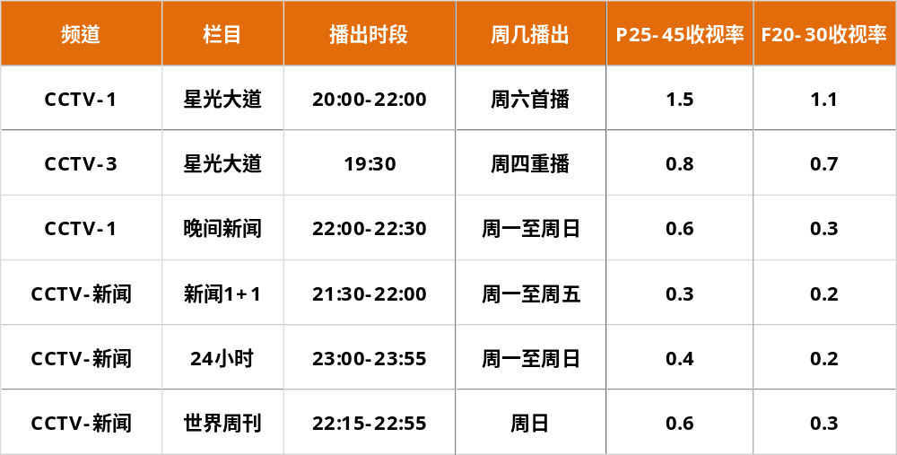

央视基本盘资源近期收视表现
央视综艺：《星光大道》收视表现较好，首播超过1，重播在0.8左右；帮助扩散广告效益
央视综合/新闻：定位于偏男性，通过实时新闻、大事件聚焦收视目光。

Slide 13
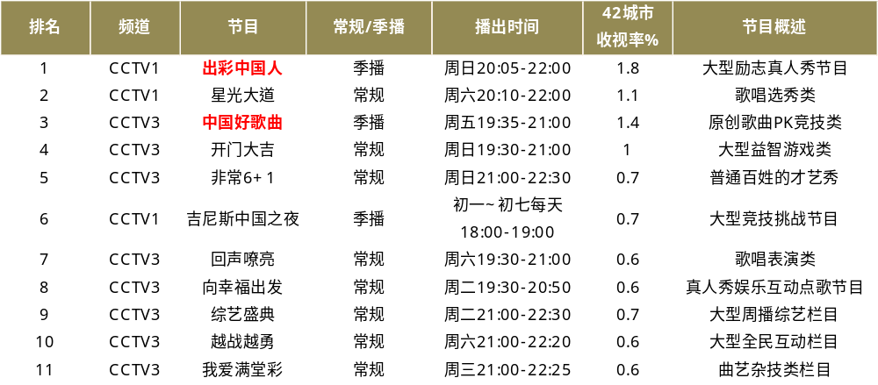

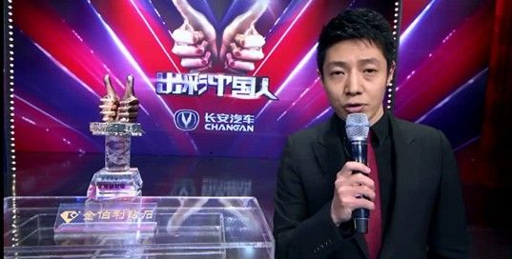
央视14年1-2月综艺栏目回顾及建议
央视综艺：《出彩中国人》在42城市收拾表现中拔得头筹；二季度接档栏目暂未获知
建议维持《星光大道》基本盘资源投放，保证收拾人群稳定性的同时，长期强化品牌形象
播出时间：2月9日-4月20日
播出时间：1月3日-3月21日

Slide 14
卫视策略
抢占优势爆点综艺
聚焦优质热剧资源
集中全国TOP卫视平台
运用Top卫视平台聚集人气
聚焦热剧资源，从高收视率剧场网罗目标人群
跟投稳定平台且潜力综艺节目

Slide 15
Top卫视帮助聚焦人气，高热点综艺+高人气剧场跟投，扩大影响力
针对海澜之家主要目标群及特殊目标群；湖南、江苏、浙江、安徽、东方卫视仍为Top5黄金卫视资源
建议选择高热点综艺栏目及高人气剧场跟投，扩大传播力度的同时扩大影响力

Slide 16
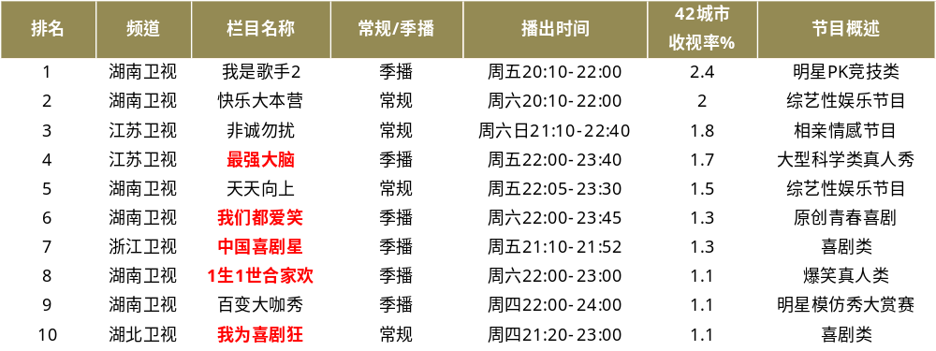
14年1-2月卫视综艺节目表现回顾&建议
1-2月热门综艺节目中，《我是歌手2》力压各强档节目争夺第一；《最强大脑》科学比拼类综艺挑战人类极限，收视表现不凡
建议跟投《花儿与少年》、《我们都爱笑》硬广资源
二季度接档节目
花儿与少年
待定
覆盖二季度
十二夜
（原名：星剧社）

Slide 17

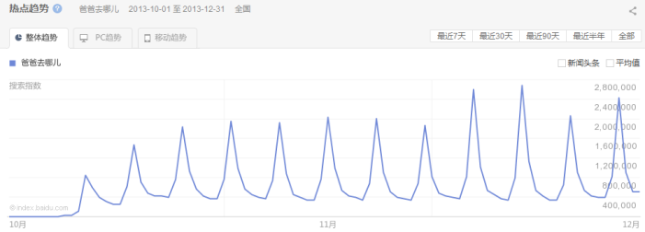
《花儿与少年》硬广跟投建议理由
湖南卫视周五稳定收视综艺带
韩国原
版引进
《爸爸》
成功经验
继温情大作《爸爸去哪儿》席卷全中国之后，又一引进韩国版权的温情旅行类真人秀节目《花儿与少年》将要在二季度的湖南卫视上演；预计会是下一个收视高点
依托湖南卫视的制作班底以及《爸爸》的成功经验，建议在二季度跟投硬广
爸爸去哪儿
百度搜索指数：单日最高达280万

Slide 18
《花儿与少年》硬广跟投时间点建议
罗马
罗马假日
佛罗伦萨
托斯卡纳
马德里
龙达
巴塞罗那
地中海
播出时间：每周五22:00（4月25日起）
节目集数：8集
节目时长：90分钟
节目介绍：7位明星艺人展开的在异国自助式背包旅行
每集主题：
第四期~第八期
覆盖父亲节5.19-6.15时间点
并根据播出表现选择高收视插口投放
4月25日
第一期
5月2日
第二期
5月9日
第三期
5月16日
第四期
5月23日
第五期
5月30日
第六期
6月6日
第七期
6月13日
第八期
海澜之家建议跟投时间点

Slide 19
《我们都爱笑》硬广跟投建议理由
继浙江卫视在14年初推出《中国喜剧星》后，继而湖南卫视推出《我们都爱笑》，平均收视在1.1左右；东方卫视也在3月16日推出《笑傲江湖》，卫视平台欢笑来袭。
浙江卫视《中国喜剧星》为一季度季播节目；
建议选择湖南卫视《我们都爱笑》跟投硬广，成熟和稳定的收视平台可以保证广告效益。
湖南卫视《我们都爱笑》
平均收视率：1.1
东方卫视13年12月-14年3月
平均收视率：1.1
（暂无3月16日笑傲江湖收视率表现，建议再做观察）

Slide 20

《我们都爱笑》硬广跟投点位建议
播出时间：每周六2200-2345；
节目时长：105分钟
节目介绍：原创青春喜剧。喜剧段子主要在四个固定场景下发生，配合迷你短片“爱笑迷你剧”和穿越喜剧“爱笑后宫转”穿插在其中
《我们都爱笑》广告插口建议，从平均收视率表现来看
建议选择广告插口一
广告插口一
广告插口二
广告插口三
广告插口四
收视率

Slide 21
主流卫视晚间剧场平台收视分析
主流卫视晚间剧场收拾表现较稳定，湖南、浙江、江苏卫视位列Top3平台，收视高峰受剧目影响较大。
跟据原则根据题材调性、阵容、收拾人群、及平台表现各方面考虑作出选择
2013年12月-
2014年3月
平均收视率
咱们结婚吧
1.1
大丈夫
闪亮爱
天龙八部
隋唐英雄3
0.9
一代枭雄
我的儿子
是奇葩
0.6
烽火佳人
1
爱情公寓4
0.7
题材/调性
时代剧、年度大戏
明星阵容/
制作团队
高人气明星、
成功团队
收视人群
非特别年轻
或年老人群
卫视平台
收视表现

Slide 22
主流卫视剧场破口建议，根据预算做适当选择
湖南卫视：二集前、二集后三集前、三集后收视表现较佳
江苏卫视：三集后表现较佳
浙江/安徽卫视：二集后、三集后收视表现较佳
东方卫视：三集前、三集后收视表现较佳
周一—周五
一集后
二集前
二集后
三集前
三集后
收视率%
一集前

Slide 23
女性20-30岁受众更偏爱湖南卫视，热捧都市情感剧
2013年12月-
2014年3月
平均收视率
咱们结婚吧
1.3
0.8
天龙八部
我的儿子
是奇葩
大丈夫
0.7
闪亮爱
烽火佳人
一代枭雄
隋唐英雄3
0.8
爱情公寓4
0.6
周一—周五
一集后
二集前
二集后
三集前
三集后
收视率%
一集前

Slide 24
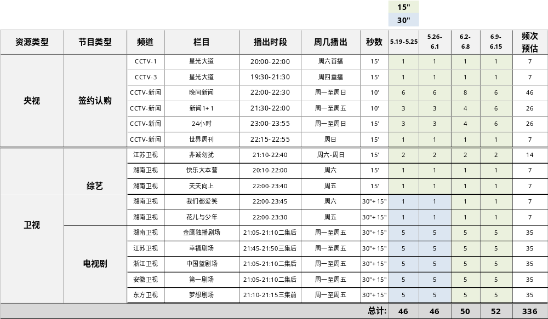
海澜之家父亲节电视整体资源排期

Slide 25
杂志媒体投放策略

Slide 26
杂志策略
针对女性20-30岁目标群
更多软性情感沟通
硬广品牌形象呈现
针对此波海澜之家父亲节特殊（女性20-30岁）目标群，
结合他们偏好度高的杂志媒体，以达到更有效的沟通
除硬广形象品牌形象的呈现外，建议更多软性内容
沟通，以达到情感上的触及

Slide 27

杂志媒体建议
针对女性20-30岁，瑞丽服饰美容的接触度最高，且偏向性要较高
发行量：48万/期
定位：年轻女性
内容：流行趋势、最新服饰潮流、美容保养等咨询
主要覆盖区域：北京、上海、江苏、辽宁、浙江、天津、广东等

Slide 28

杂志广告形式建议
品牌露出
版面位置：建议前1/3本
形式：连续2个右手页广告；软文+硬广形式（软文在前，硬广在后）
内容：沟通软性内容，传达父亲节情感关爱，提升好感度；再辅以硬广，以加深海澜之家品牌印象
出街时间建议
建议6月刊，5月下旬出街，覆盖父亲节期间

Slide 29
户外媒体投放策略

Slide 30
户外策略
重点区域补强
品牌好感度提升
针对担任重点销售任务的市场，给到高广度媒体补强
同时运用高偏好户外广告，帮助聚集人气及提升品牌好感度

Slide 31
针对主要目标群，候车亭、公车车身广告仍为覆盖度最广媒体
针对父亲节特殊目标群，除广度户外形式外，电影院媒体偏好度最高

Slide 32
媒体选择建议
车身媒体选择原则
覆盖市区主要线路
选择经过海澜之家门店线路
候车亭媒体选择原则
主要市中心范围以及主流商圈
选择海澜之家门店附近

Slide 33
影院投放策略
针对影院媒体偏好度高的女性受众，父亲节期间跟投影院贴片
在单一的广告环境中，通过影院大屏和音效感染，让海澜之家父亲节广告更有效的沟通，从而让受众达成“对我说的广告”的情感共鸣
在广告触及的同时，选择“超大片”电影，帮助提升品牌形象高度和喜好度
根据预估票房、制作班底、演员班底、影片内容为选片原则

Slide 34



父亲节投放期影片推荐
预估票房：4亿元
预估票房：3亿元
预估票房：4亿元
沉睡魔咒
安吉丽娜·朱莉“变绿“化身邪恶紫龙
经典童话《睡美人》
反派魔女“腹黑”外传
《爱丽丝梦游仙境》编剧
琳达·沃尔夫颠覆原作
上演“重口味”童话
类型：动作 / 冒险 / 剧情 / 家庭 / 奇幻 / 爱情 / 惊悚 | 制式：2D/3D
发行：华特·迪士尼 | 上映日期：2014年5月30日（北美）
X战警：逆转未来
《X战警》系列全球斩获18.8亿美元
《逆转未来》成全系列电影“关键之匙”
续作超豪华卡司创系列之最
“狼叔”休·杰克曼七度演绎
范爷“变种”火辣十足
明日边缘
《谍影重重》《史密斯行动》导演道格·里曼执导
阿汤哥力压皮特抢占主角
奢华幕后推手云集
《环太平洋》服设《艺伎回忆录》摄影指导
《福尔摩斯》精剪《蝙蝠侠》视效监制
《独立日》艺术指导
类型： 科幻/ 动作 / 奇幻 | 制式：3D
发行： 20世纪福斯 | 上映日期：2014年5月23日（北美）
类型：动作 / 科幻 | 制式：2D/3D/IMAX 3D
发行：华纳兄弟 | 上映日期：2014年6月6日（北美）

Slide 35
masterplan

